Slide 1

Qlik vs. Python Human Development
Philippe Denig
Jakob Dietrich
Luis Rastetter

Slide 2
Was ist überhaupt Human Development und wieso sollte man etwas darüber wissen?
Nicht nur ökonomischer Natur
→ verschiedene Fragen zu verschiedenen Bereichen
Entscheidungsfindung (politisch, wirtschaftlich, etc.)
HDI

Slide 3

Aktueller Wissensstand → Quiz
Intuitiv
Ca. 15 Sekunden pro Frage
Fragen teilweise von gapminder.org inspiriert

Slide 4


Slide 5
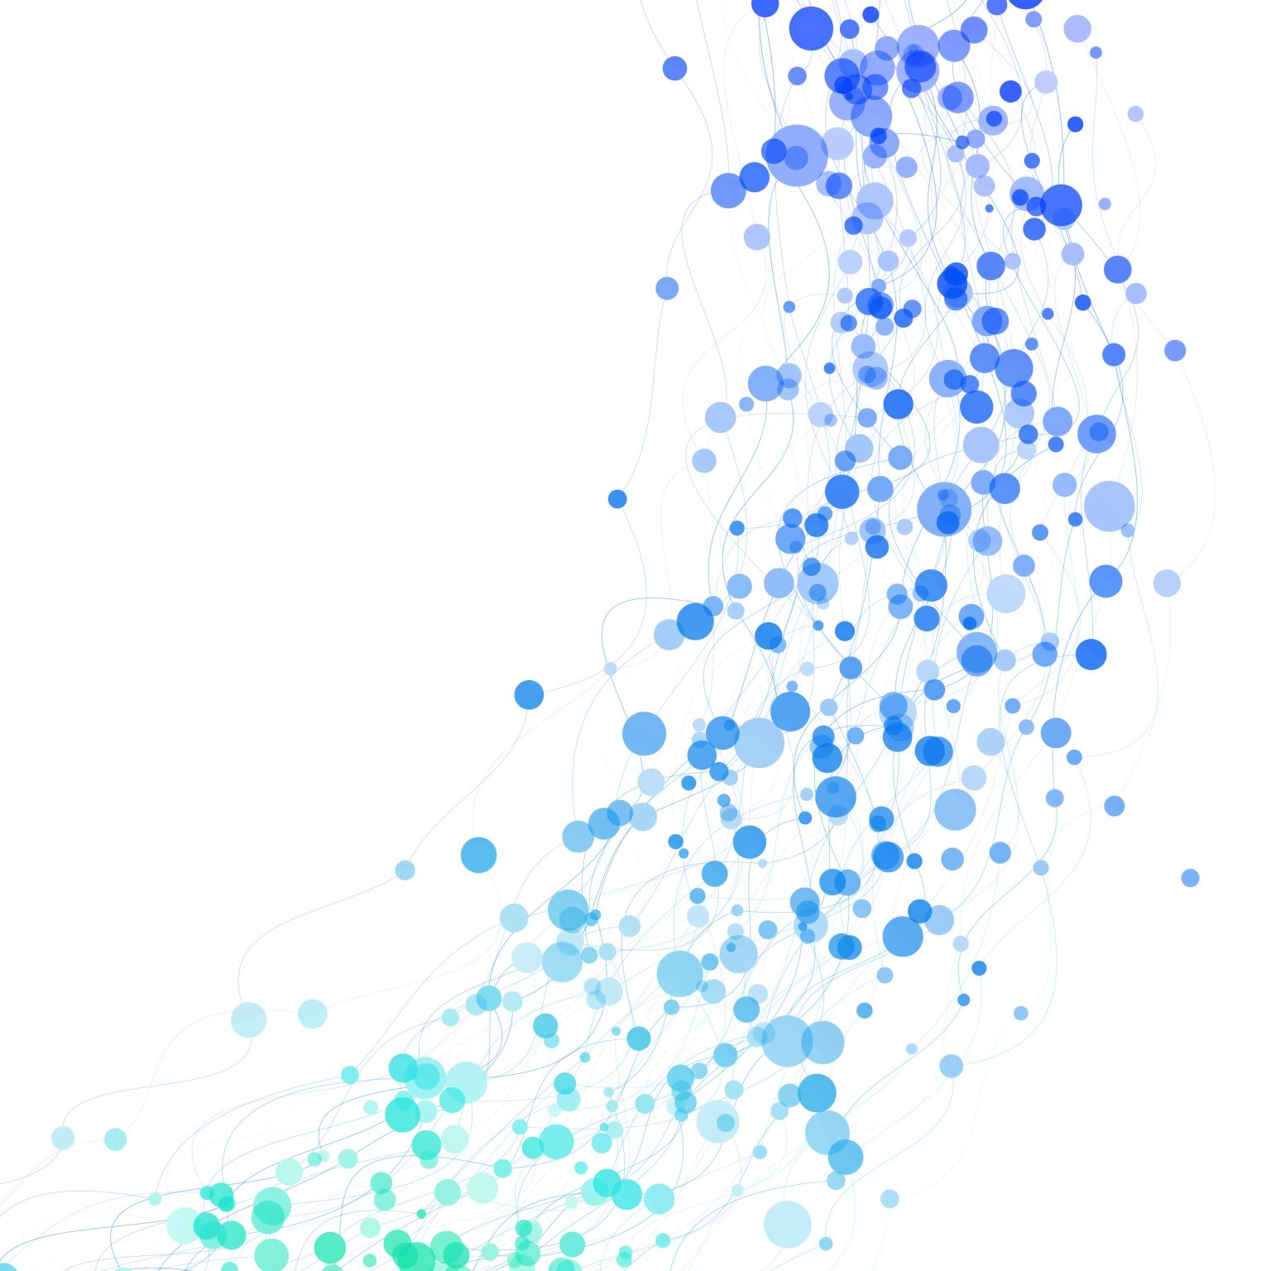
Quizergebnisse Review
Es besteht noch Verbesserungspotential (hoffentlich)

Slide 6

Was ist Qlik
Business Intelligence (BI)
Kurze Live-Vorführung am Ende (wenn noch Zeit)

Slide 7
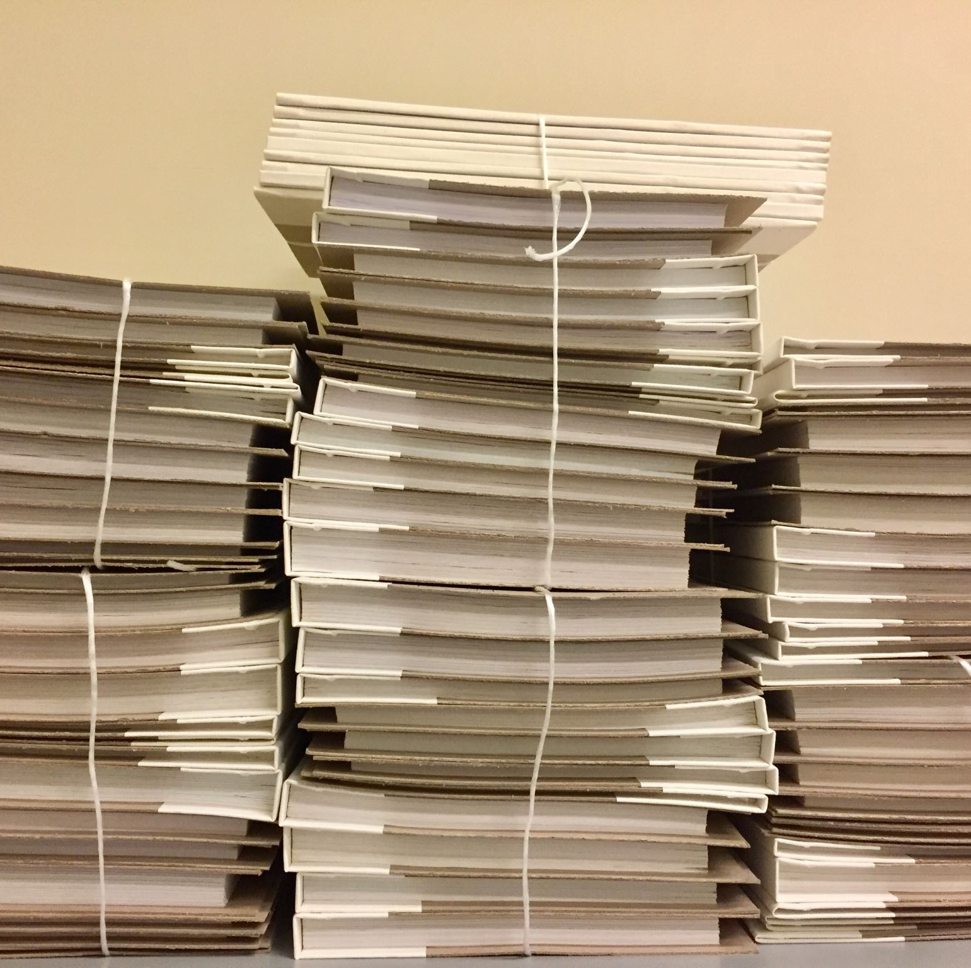
Datensatz / Datensätze
Viele einzelne Datensätze
Zusammenfügen teilweise recht kompliziert

Slide 8
SWOT-Analyse
Strengths
Weaknesses
Opportunities
Threats

Slide 9
Qlik

Slide 10
Fazit

Slide 11
Qlik Live Demo

